Slide 1
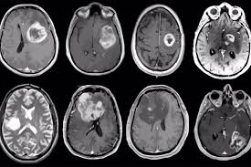
Detección de Tumores Cerebrales
con YOLOv8
Proyecto Final
Integrates:
Moctezuma Mónico Sandra Bianey
Morales Calvario Wendy Lizeth
YOLOv8
Deep Learning
Imágenes MRI

Slide 2
Objetivo y Planteamiento del Problema
El Planteamiento del Problema
Objetivo General
El diagnóstico de tumores cerebrales es un proceso complejo y tardado que depende de la experiencia del médico radiólogo.
Un error o retraso puede tener consecuencias graves para el paciente.
Problemas actuales:
• Proceso lento y costoso
• Depende 100% del experto
• Escasez de radiólogos
Desarrollar un modelo de IA con YOLOv8 capaz de detectar tumores cerebrales en imágenes MRI, para usarse como herramienta de apoyo médico.
¿Para qué sirve?
• Apoyo al diagnóstico médico
• Segunda opinión automatizada
• Detección temprana de tumores
• Zonas sin especialistas médicos

Slide 3
Dataset y Etiquetado
878
2
70/20/10
Imágenes
anotadas
Clases a
detectar
Train / Val
/ Test %
Nombre
Brain Tumor Detection Dataset
Fuente
Kaggle — Ultralytics (ultralytics/brain-tumor)
Formato
YOLOv8 — imágenes .jpg + etiquetas .txt con bounding boxes
Clase 0
negative — imagen MRI sin tumor cerebral
Clase 1
positive — imagen MRI con tumor cerebral presente
Limpieza
Ya venía etiquetado. No se requirió limpieza adicional.

Slide 4
Entrenamiento del Modelo YOLOv8
YOLOv8n
YOLOv8s
YOLOv8m
NANO
SMALL
MEDIUM
“n” = nano (pequeño)
El más pequeño y rápido. Ideal cuando necesitas velocidad y usas pocos recursos.
“s” = small (pequeño)
Tamaño medio. Buen balance entre velocidad y precisión. El ganador en este proyecto.
“m” = medium (mediano)
El más grande. Mayor capacidad pero más lento. Necesita más datos para rendir bien.
Hiperparámetros usados en los 3 modelos:
Epochs: 50 | Batch: 16 | Tamaño imagen: 640×640 px | GPU: T4 (Google Colab)

Slide 5
📊 Métricas y Resultados Comparativos
Métrica
YOLOv8n (Nano)
YOLOv8s (Small)
YOLOv8m (Medium)
mAP@50
0.709 (71%)
0.721 (72%)
0.577 (58%)
Precisión máx.
0.97 (97%)
1.00 (100%)
1.00 (100%)
Recall máx.
0.97 (97%)
0.98 (98%)
0.95 (95%)
F1 Score
0.68
0.68
0.62
Detectó tumores
55 correctos
65 correctos
54 correctos
Confianza inferencia
69%
52%
52%

Slide 6
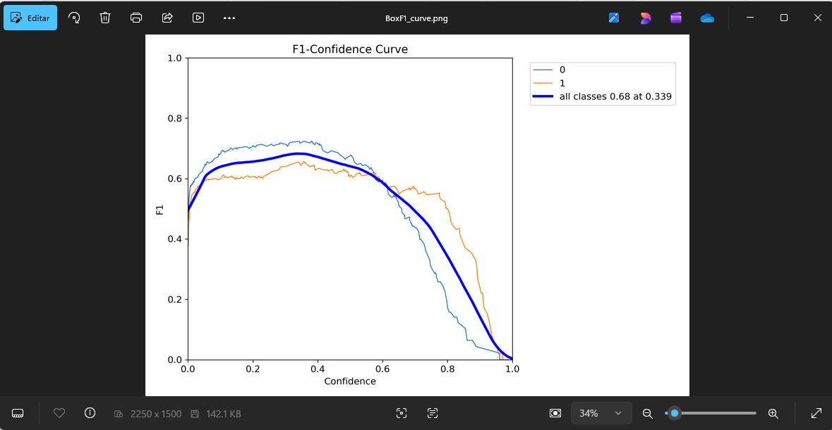
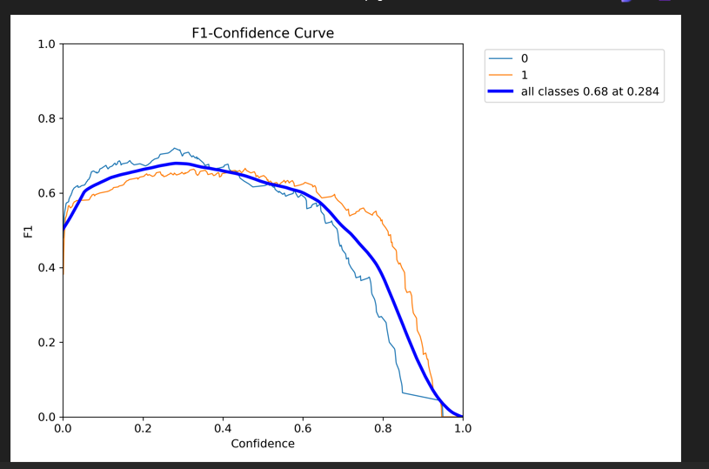
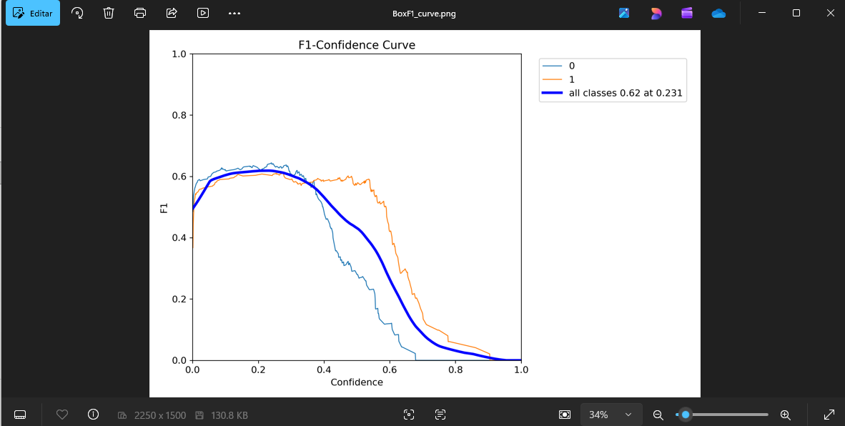
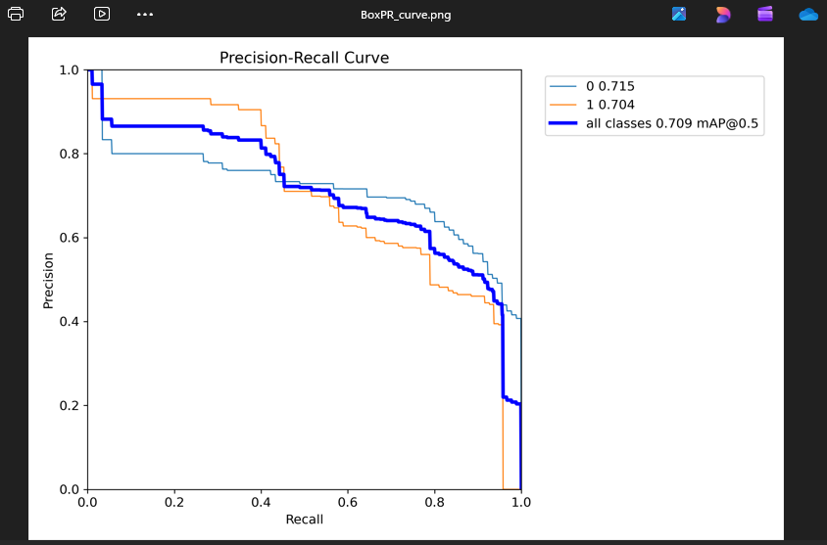
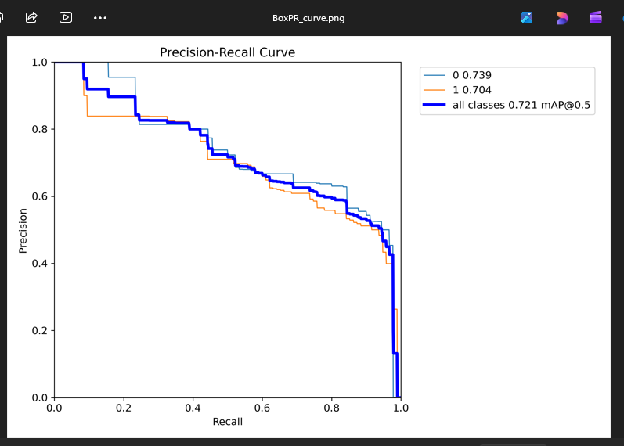
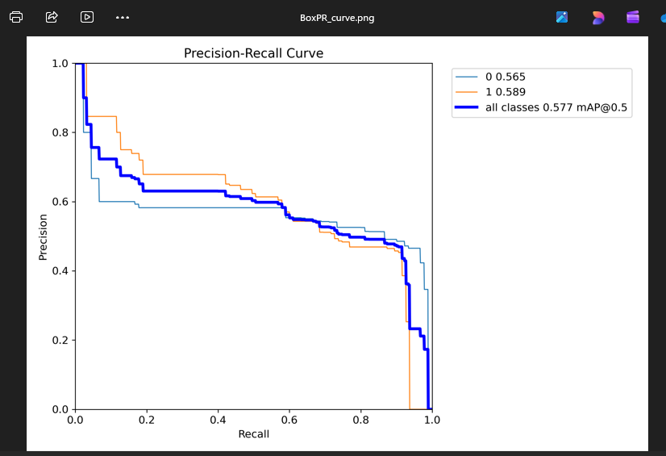
Análisis de Gráficas — F1 Score y Precision-Recall
F1-Confidence Curve
Nano Small Medium
Muestra el balance entre precisión y recall. El punto más alto de la curva indica el mejor umbral de confianza para el modelo. Nano y Small empataron en 0.68, mientras Medium bajó a 0.62.
Precision-Recall Curve (mAP@50)
Nano Small Medium
Muestra la calificación general del modelo. Entre más grande el área bajo la curva, mejor detecta. Small obtuvo el mejor mAP (0.721), seguido de Nano (0.709). Medium fue el peor (0.577).

Slide 7
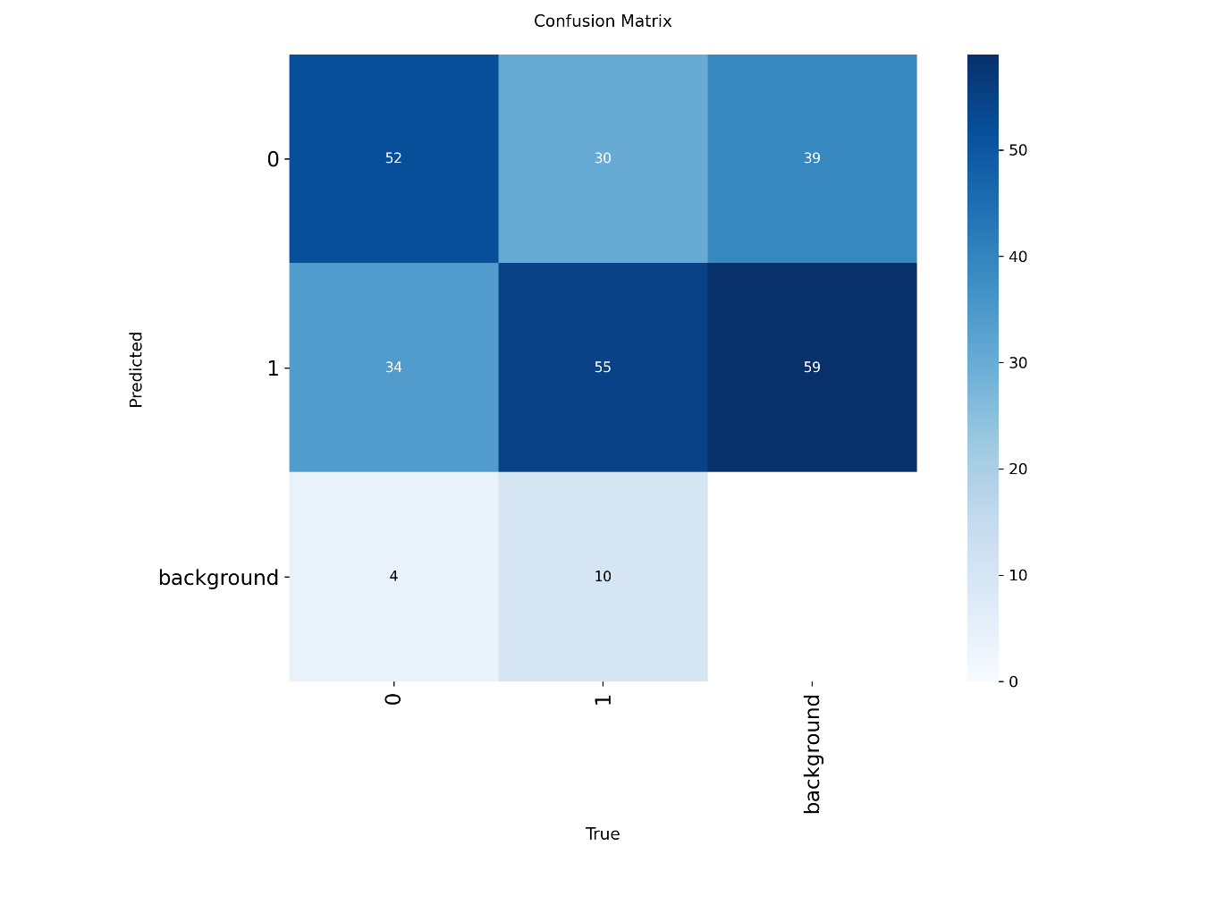
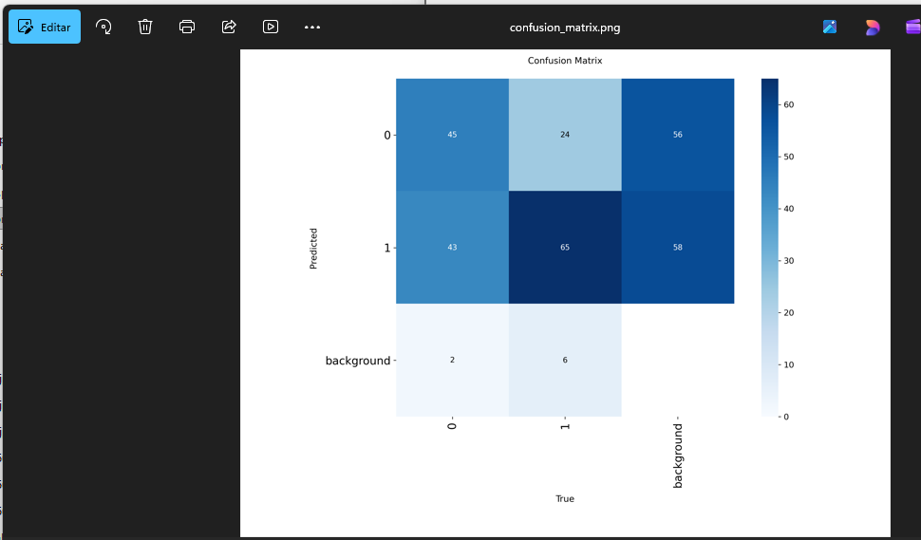
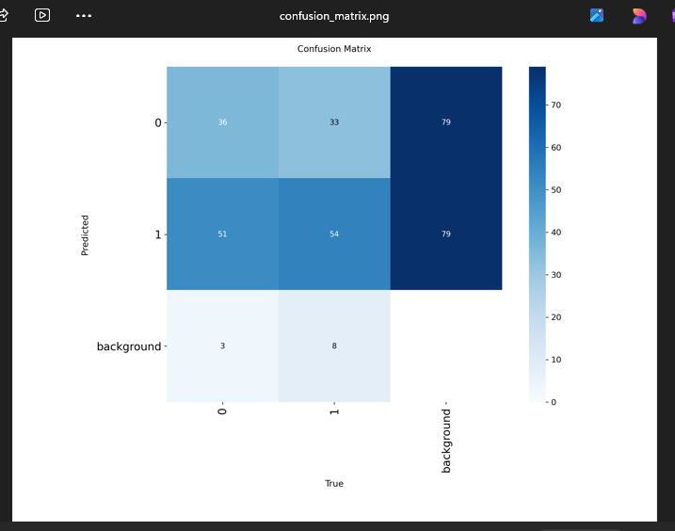
Matriz de Confusión — ¿Qué tan bien clasificó cada modelo?
¿Qué es esta gráfica? Muestra los aciertos y errores del modelo. Los cuadros oscuros en diagonal = aciertos (bien detectado). Los claros = errores (se confundió).
Nano
Small
Medium
Sin tumor correcto: 52
Con tumor correcto: 55
Errores totales: 64
Sin tumor correcto: 45
Con tumor correcto: 65
Errores totales: 67
Sin tumor correcto: 36
Con tumor correcto: 54
Errores totales: 84

Slide 8
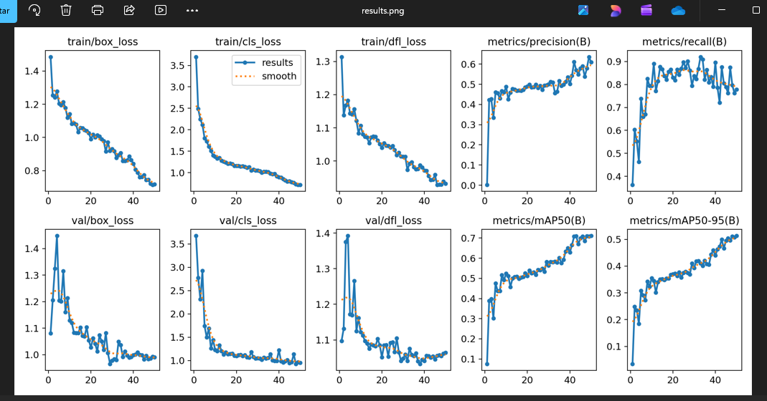
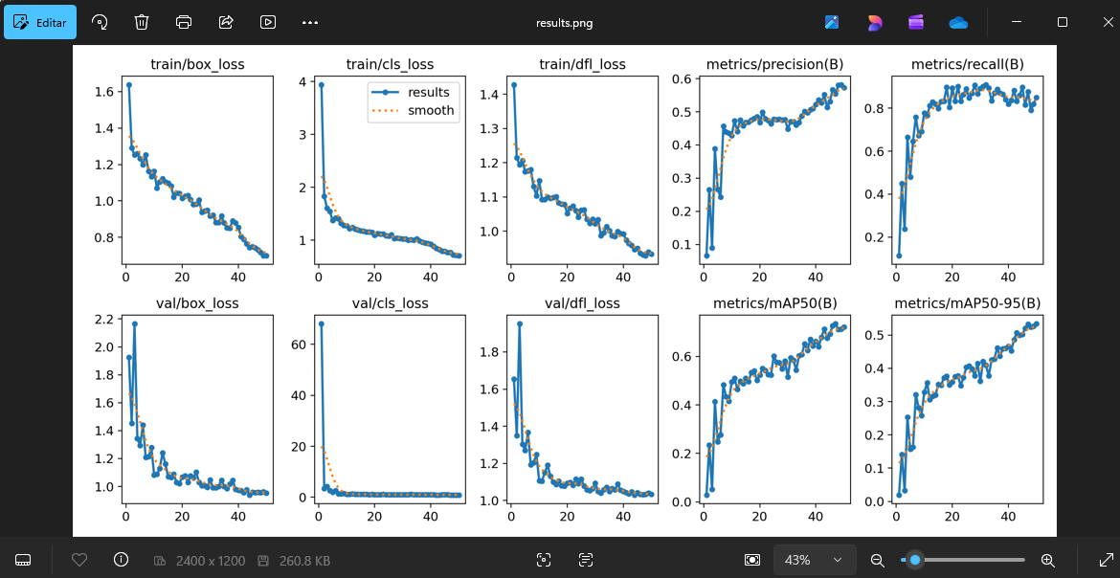
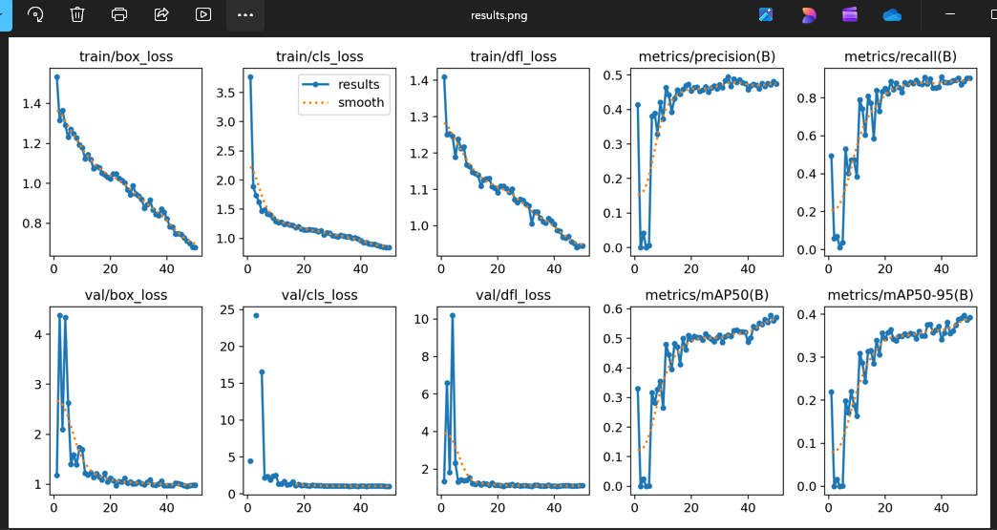
Curvas de Entrenamiento — ¿Cómo aprendió cada modelo?
¿Qué se ve aquí? Las líneas que bajan = el error disminuye (el modelo aprende). Las que suben = la precisión mejora. Si las curvas son suaves = modelo estable. Si tienen picos = inestable.
Nano
Small
Medium
Curvas suaves y estables. Aprendió bien en las 50 épocas.
Las curvas más limpias de los 3. Aprendizaje muy estable.
Tuvo picos bruscos en validación. Señal de inestabilidad.

Slide 9
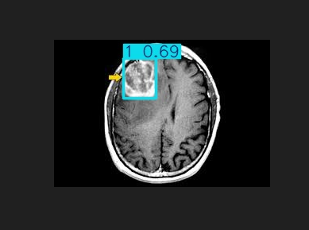
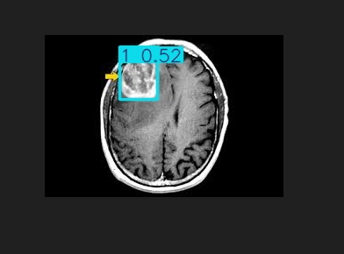
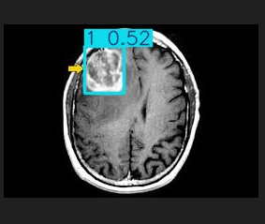
Implementación Funcional — Prueba con Imagen Real
Se probó el modelo con una imagen MRI que nunca había visto. El recuadro azul marca la zona donde detectó el tumor. El número es la confianza del modelo.
Nano
Small
Medium
Clase detectada: 1 (positive = tumor)
Confianza:
69%
Clase detectada: 1 (positive = tumor)
Confianza:
52%
Clase detectada: 1 (positive = tumor)
Confianza:
52%

Slide 10
Conclusiones
Mejor modelo general
Mejor velocidad
Peor rendimiento
YOLOv8s (Small)
mAP@50: 0.721 — el más alto
Curvas más estables
YOLOv8n (Nano)
Mismos resultados F1 (0.68)
Mayor confianza: 69%
YOLOv8m (Medium)
Dataset pequeño = sobreajuste
Más grande ≠ siempre mejor
Impacto en Ingeniería en Sistemas Computacionales
Este proyecto demuestra habilidades reales en IA, Visión por Computadora, Cómputo en la Nube y manejo de datos — áreas clave del mercado laboral en IA e investigación médica.

Slide 11
Metodología del Proyecto
1
Dataset
Descargar de Kaggle y subir a Roboflow
2
Preprocesado
Etiquetado y split 70/20/10 en Roboflow
3
Entrenamiento
YOLOv8 nano, small y medium en Google Colab GPU
4
Evaluación
Métricas: mAP, precisión, recall, F1, matriz de confusión
5
Inferencia
Prueba con imagen MRI nueva, bounding box y confianza
►
►
►
►

Slide 12
Posibles Errores del Modelo y Futuras Mejoras
Posibles Errores del Modelo
Futuras Mejoras
Falso Negativo
Hay tumor pero el modelo dice que no. El paciente no recibiría tratamiento.
Falso Positivo
No hay tumor pero el modelo dice que sí. Genera alarma innecesaria y más estudios.
Sobreajuste (Overfitting)
El modelo aprendió el dataset de memoria pero falla con imágenes nuevas. Pasó con YOLOv8m.
Más imágenes en el dataset
Con más de 5,000 imágenes el modelo aprendería mejor y reduciría errores.
Aumento de datos
Rotar, voltear y ajustar brillo en las imágenes para que el modelo sea más robusto.
Modelo en producción
Subir el modelo a una app web o API para que cualquier médico lo use en el navegador.

